Slide 1
240624
论文分享
多目标深度强化学习
云边环境下基于DRL的在线卸载算法

Slide 2
一、用于多目标优化算法的深度强化学习 2021 IEEE Transactions on Cybernetics
这篇文章提供了使用深度强化学习解决多目标优化问题（MOP multiobject optimization problem）的框架（思路）：
1.采用分解策略（Decomposition Framework）将MOP分解为多个子问题。每个子问题都被建模为神经网络。
2.根据基于邻域的参数传递策略和Actor-Critic训练算法协同优化所有子问题的模型参数

Slide 3
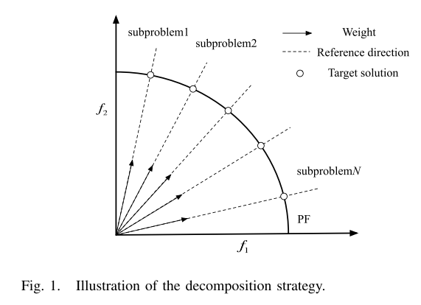


1. Decomposition Framework
使用加权和法求Pareto front（PF）
PF可以由求解所有N个子问题得到的解构成

Slide 4
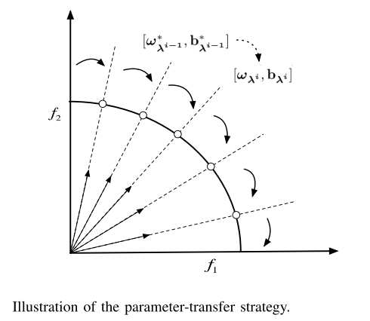
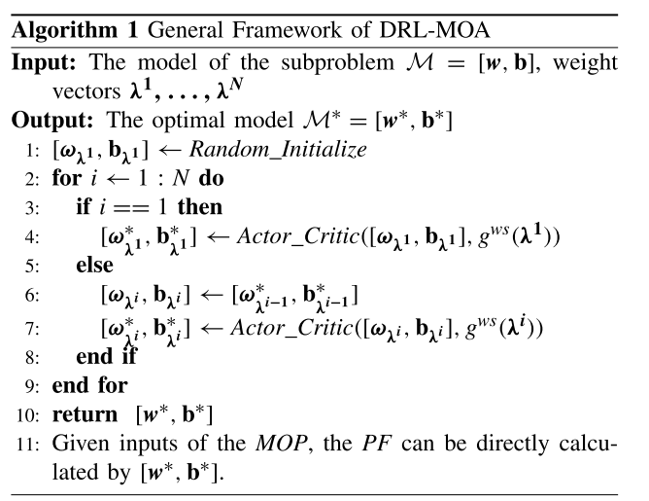
2. Neighborhood-Based Parameter-Transfer Strategy
将每个子问题建模为神经网络，通过DRL解决子问题，通过基于邻域的参数传递策略以协作方式求解N个子问题

Slide 5
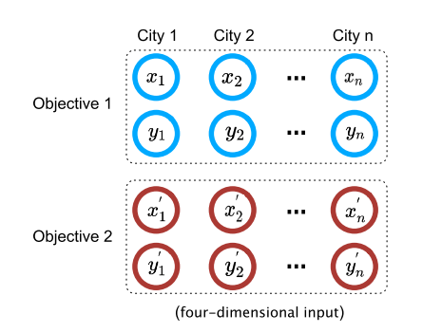
3.文章中此框架的实际应用 ——多目标旅行商问题（MOTSP）
输入处理
>根据目标数量确定输入维度，根据不同目标对输入分组

Slide 6
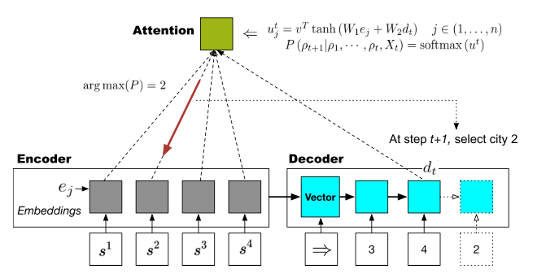
指针网络（Pointer Network）模型
基本结构：序列到序列模型，它将一个序列映射到另一个序列。
一般的序列到序列模型由两个 RNN 网络组成，称为编码器和解码器。 编码器 RNN 将输入序列编码为包含输入知识的代码向量。 基于代码向量，解码器 RNN 用于将知识向量解码为所需的序列。

Slide 7
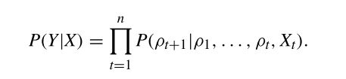
编码解码器与注意力机制结合的指针网络（Pointer Network）模型
将输入X映射到输出Y的概率链式法则（probability chain rule）

Slide 8
编码器
编码器：编码器用于将输入序列压缩为向量。 由于城市的坐标不传达顺序信息 ，编码器中没有使用 RNN，使用简单的嵌入层将输入编码为向量。
一维卷积层用于将输入编码为高维向量。一维卷积层的参数在所有城市之间共享，每个城市都共享相同的一组参数。 因此，编码器对于城市数量来说是鲁棒的。

Slide 9

解码器
解码器使用RNN实现，因为需要总结之前选择的城市ρ1,...,ρt的信息，从而做出ρt+1的决策。 RNN 具有记忆先前输出的能力。 本文采用门控循环单元（GRU）模型，该模型原始的指针网络中采用的长短期记忆（LSTM）具有相似的性能但参数更少。
RNN并不直接用于输出序列，而是解码步骤 t 处的 RNN 解码器隐藏状态 dt，它存储先前步骤 ρ1,...,ρt 的知识。 然后，dt 和输入 e1,..., en 的编码一起用于计算下一步城市选择的条件概率 P(ρt+1|ρ1,...,ρt, Xt)。 这个计算是通过注意力机制来实现的

Slide 10
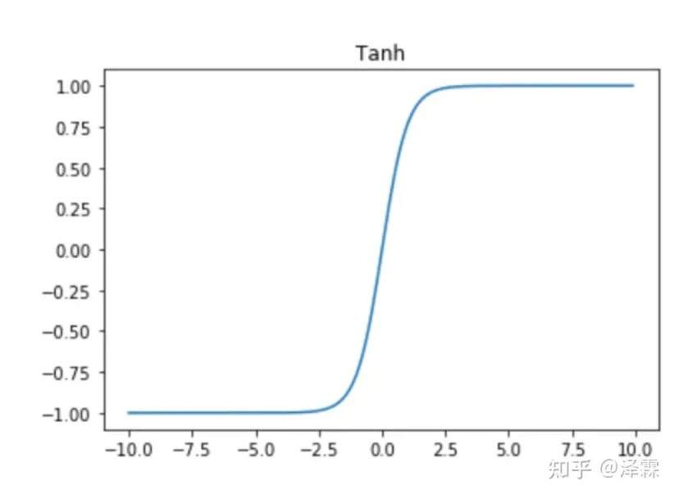

注意力机制
直观上，注意力机制计算每个输入在下一个解码步骤 t 中的相关程度。 最相关的城市会受到更多关注，并可以被选为下一个访问城市。

Slide 11
二、云边环境下基于DRL的在线卸载算法 2024 TPDS
DAG任务
在线任务卸载算法
云边协作
在不预设任务优先级的前提下（不简化卸载决策解空间），提出了基于DQN（Deep Q-networks）的任务卸载方法

Slide 12
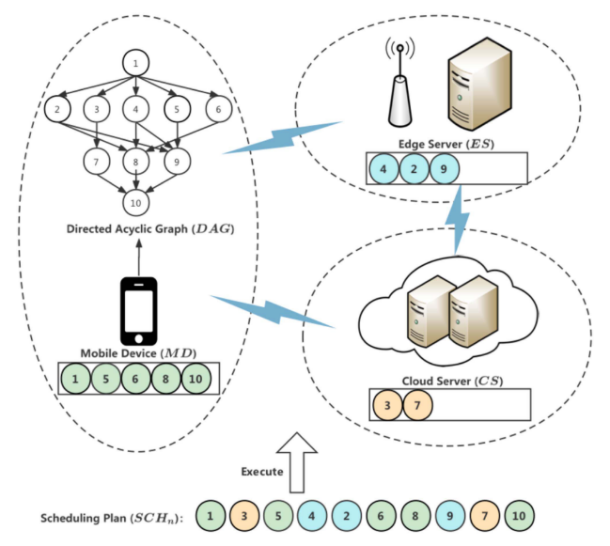

场景和任务建模
调度表示：
每个时刻的调度状态：

Slide 13






时间建模
应用程序的响应时间定义为Tresp，它表示完成最后一个任务（在时间步t = n）后的延迟
Tt 表示应用程序在时间步 t 的延迟。 由于任务在不同节点上并行执行，Tt 表示时间步 t 处所有已完成任务的最大结束时间。

Slide 14
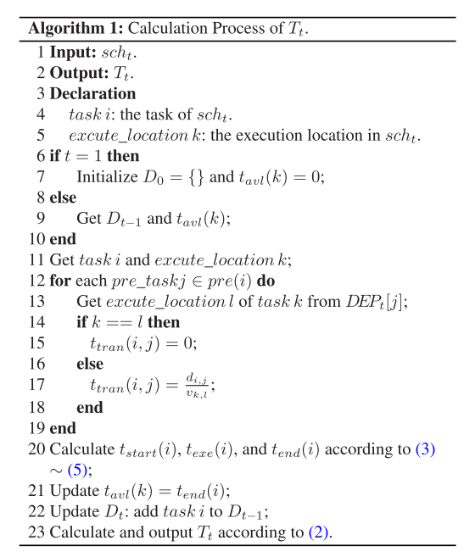
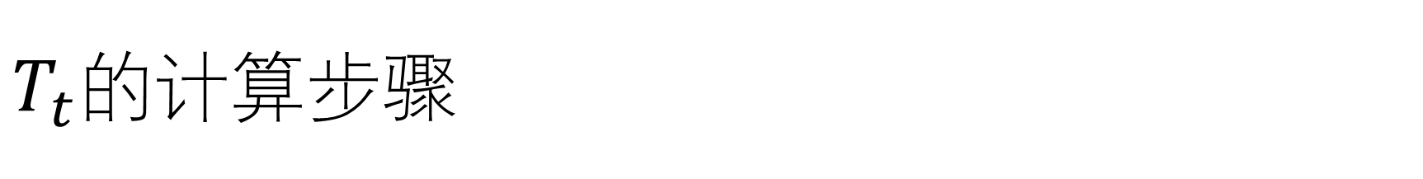
$T_{t}$的计算步骤

Slide 15
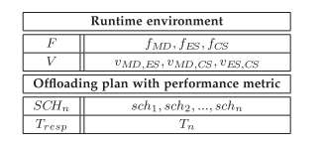
使用DQN的任务卸载方法
使用深度Q网络（DQN）算法来训练卸载操作的Q值预测模型，其中系统状态由运行时环境中的F、V、DEPt组成。 当调度操作完成后，将计算相应的奖励。
根据预测的 Q 值选择卸载操作。 通过迭代反馈控制过程，可以在运行时决策过程中逐渐找到最优卸载计划，从而确定每个任务的执行位置。

Slide 16
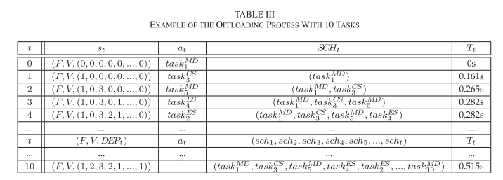
卸载操作的Q值预测
使用DNN拟合Q函数
通过训练DQN代理，可以找到不同系统状态下具有最高Q值的卸载操作，其中DQN算法用于控制Q值评估过程。
DRL 问题被建模为马尔可夫决策过程（MDP），旨在最大化累积奖励
MDP 表示为 4 元组 S状态空间、A动作空间、P状态转移函数、R奖励函数。

Slide 17

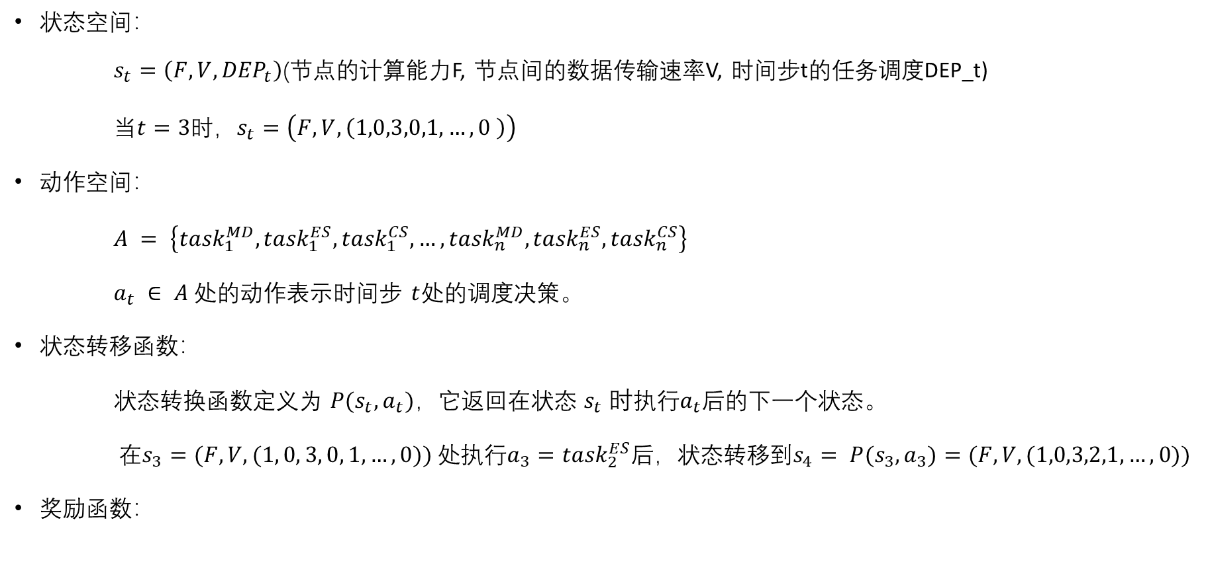
MDP
状态空间：
$s_{t}=\left(F,V,{DEP}_{t}\right)$(节点的计算能力F, 节点间的数据传输速率V, 时间步t的任务调度DEP_t)
当$t=3$时，$s_{t}=\left(F,V,\left(1,0,3,0,1,…,0 \right)\right)$
动作空间：
$A = \left\{{task}_{1}^{MD},{task}_{1}^{ES},{task}_{1}^{CS},…,{task}_{n}^{MD},{task}_{n}^{ES},{task}_{n}^{CS}\right\}$
$a_{t} ∈ A$处的动作表示时间步 $t$处的调度决策。
状态转移函数：
状态转换函数定义为 $P(s_{t},a_{t})$，它返回在状态 $s_{t}$ 时执行$a_{t}$后的下一个状态。
在$s_{3}=(F,V, (1, 0, 3, 0, 1,…, 0))$处执行$a_{3}={task}_{2}^{ES}$后，状态转移到$s_{4}= P(s_{3},a_{3})=(F,V,(1,0,3,2,1,…,0))$
奖励函数：

